Slide 1

TOÁN 10 · CHƯƠNG VIII · BÀI 25
KẾT NỐI TRI THỨC VỚI CUỘC SỐNG
CHƯƠNG I
CHƯƠNG VIII.
§23. QUY TẮC ĐẾM
§24. HOÁN VỊ, CHỈNH HỢP VÀ TỔ HỢP
§25. NHỊ THỨC NEWTON
BÀI TẬP CUỐI CHƯƠNG VIII

Slide 2

TOÁN 10 · CHƯƠNG VIII · BÀI 25
KẾT NỐI TRI THỨC VỚI CUỘC SỐNG
CHƯƠNG I
CHƯƠNG VIII. ĐẠI SỐ TỔ HỢP
TOÁN ĐẠI SỐ
25
➉
NHỊ THỨC NEWTON
1
XÂY DỰNG CÔNG THỨC NHỊ THỨC NEWTON.
2
ỨNG DỤNG CÔNG THỨC NHỊ THỨC NEWTON VÀO CÁC BÀI TOÁN
LIÊN QUAN.
3
4

Slide 3
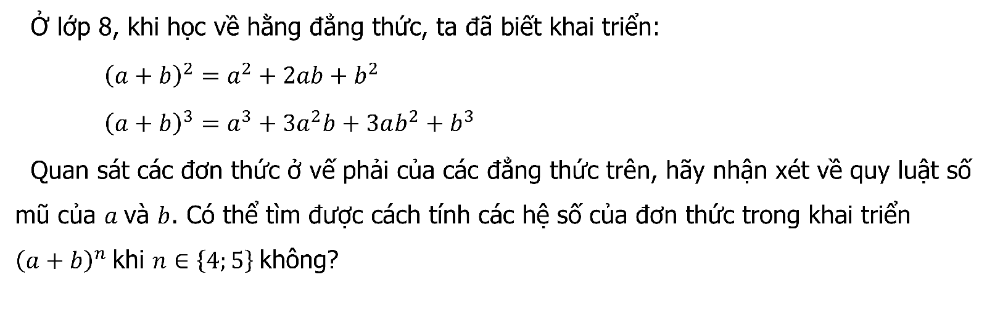
TOÁN 10 · CHƯƠNG VIII · BÀI 25
KẾT NỐI TRI THỨC VỚI CUỘC SỐNG
Ở lớp 8, khi học về hằng đẳng thức, ta đã biết khai triển:
${\left(a+b\right)}^{2}=a^{2}+2ab+b^{2}$
${\left(a+b\right)}^{3}=a^{3}+3a^{2}b+3ab^{2}+b^{3}$
Quan sát các đơn thức ở vế phải của các đẳng thức trên, hãy nhận xét về quy luật số mũ của $a$và $b$. Có thể tìm được cách tính các hệ số của đơn thức trong khai triển ${\left(a+b\right)}^{n}$khi $n∈\left\{4;5\right\}$không?

Slide 4
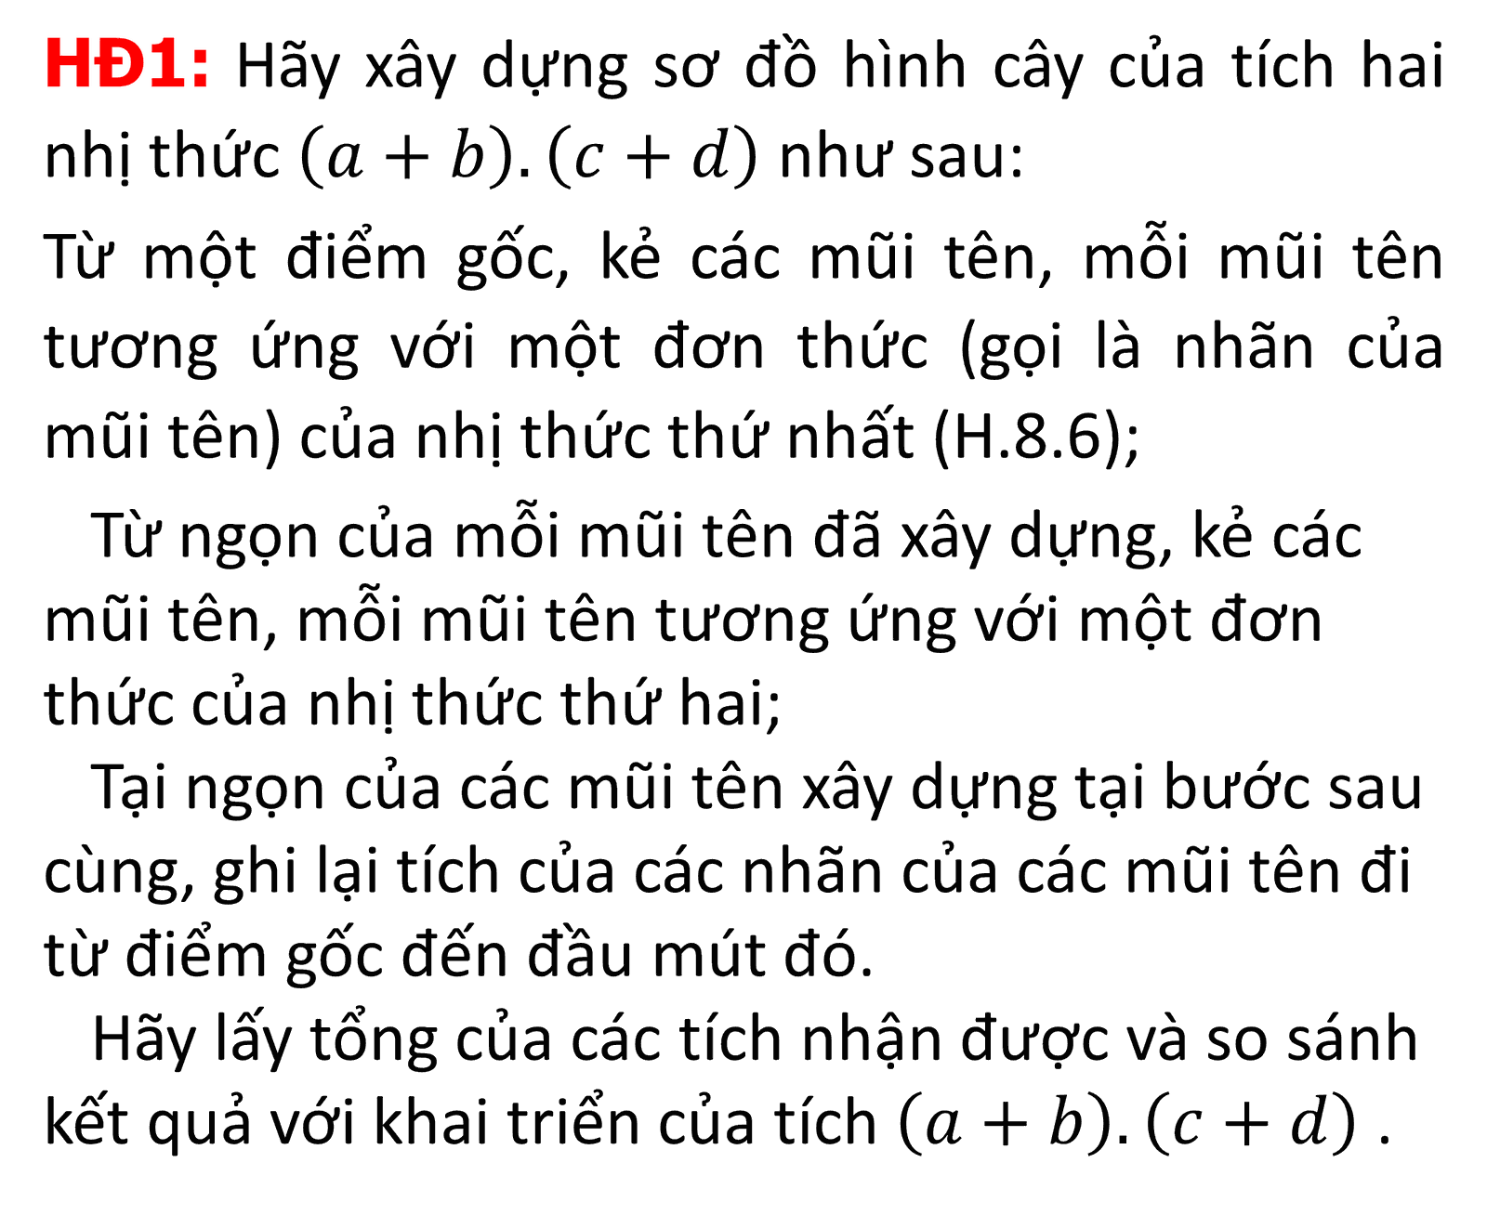
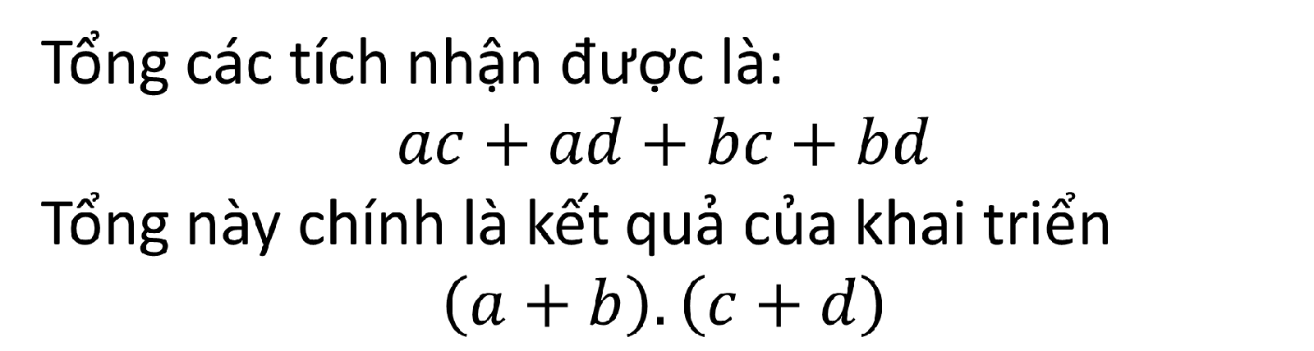
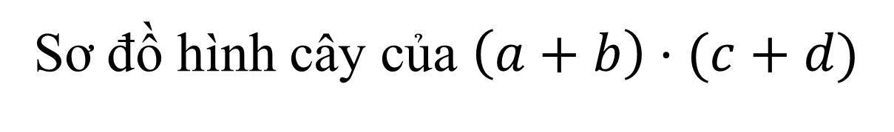










TOÁN 10 · CHƯƠNG VIII · BÀI 25
KẾT NỐI TRI THỨC VỚI CUỘC SỐNG
4
XÂY DỰNG CÔNG THỨC NHỊ THỨC NEWTON.
1
HĐ1: Hãy xây dựng sơ đồ hình cây của tích hai nhị thức $\left(a+b\right).\left(c+d\right)$ như sau:
Từ một điểm gốc, kẻ các mũi tên, mỗi mũi tên tương ứng với một đơn thức (gọi là nhãn của mũi tên) của nhị thức thứ nhất (H.8.6);
Từ ngọn của mỗi mũi tên đã xây dựng, kẻ các mũi tên, mỗi mũi tên tương ứng với một đơn thức của nhị thức thứ hai;
Tại ngọn của các mũi tên xây dựng tại bước sau cùng, ghi lại tích của các nhãn của các mũi tên đi từ điểm gốc đến đầu mút đó.
Hãy lấy tổng của các tích nhận được và so sánh kết quả với khai triển của tích $\left(a+b\right).\left(c+d\right)$ .
Trả lời:
Sơ đồ hình cây của $\left(a+b\right)⋅(c+d)$
$$a$$
$$b$$
$$c$$
$$d$$
$$c$$
$$d$$
$$a⋅c$$
$$a⋅d$$
$$b⋅c$$
$$b⋅d$$
Hình 8.6
Tổng các tích nhận được là:
$$ac+ad+bc+bd$$
Tổng này chính là kết quả của khai triển
$$\left(a+b\right).\left(c+d\right)$$

Slide 5

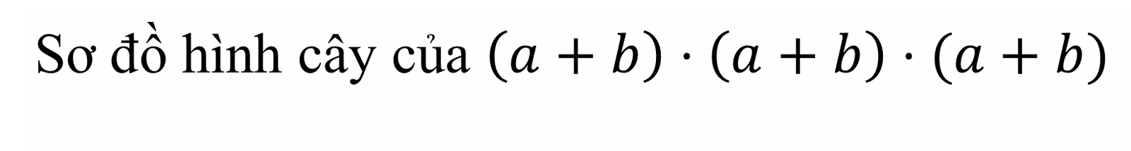






















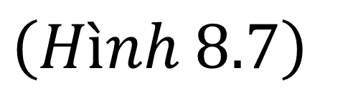
TOÁN 10 · CHƯƠNG VIII · BÀI 25
KẾT NỐI TRI THỨC VỚI CUỘC SỐNG
4
XÂY DỰNG CÔNG THỨC NHỊ THỨC NEWTON.
1
HĐ2: Hãy cho biết các đơn thức còn thiếu $(…)$ trong sơ đồ hình cây $\left(H.8.7\right)$ của tích
$\left(a+b\right).$ $\left(a+b\right).$ $\left(a+b\right).$
Có bao nhiêu tích nhận được lần lượt bằng $a^{3}, a^{2}b, ab^{2}, b^{3}$?
Hãy so sánh chúng với các hệ số nhận được khi khai triển ${\left(a+b\right)}^{3}$ .
Sơ đồ hình cây của $\left(a+b\right)⋅\left(a+b\right)⋅(a+b)$
Sơ đồ hình cây của $\left(a+b\right)⋅\left(a+b\right)⋅(a+b)$
$$a$$
$$b$$
$$a$$
$$b$$
$$a$$
$$b$$
$$a$$
$$b$$
$$a$$
$$b$$
$$a$$
$$b$$
$$…$$
$$…$$
$$a$$
$$…$$
$$a$$
$$b$$
$$a$$
$$…$$
$$…$$
$$…$$
$$a$$
$$…$$
$$a$$
$$b$$
$$a$$
$$…$$
$$…$$
$$…$$
$$…$$
$$…$$
$$…$$
$$…$$
$$…$$
$$…$$
$$b^{3}$$
$$a^{3}$$
$$a^{2}b$$
$$…$$
$$…$$
$$b^{3}$$
$$a^{3}$$
$$a^{2}b$$
$\left(Hình 8.7\right)$

Slide 6

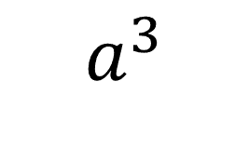
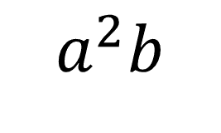






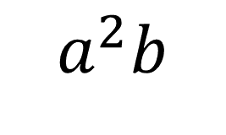
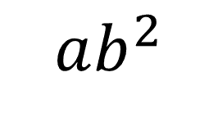






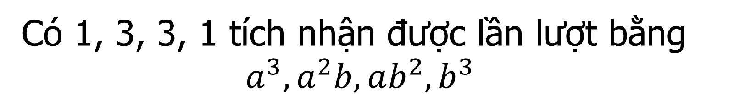






TOÁN 10 · CHƯƠNG VIII · BÀI 25
KẾT NỐI TRI THỨC VỚI CUỘC SỐNG
4
XÂY DỰNG CÔNG THỨC NHỊ THỨC NEWTON.
1
Trả lời:
Sơ đồ hình cây của $\left(a+b\right)⋅\left(a+b\right)⋅(a+b)$
Có 1, 3, 3, 1 tích nhận được lần lượt bằng
$a^{3}, a^{2}b, ab^{2}, b^{3}$
$$a$$
$$b$$
Nhận xét
$$a$$
$$b$$
$$a$$
$$b$$
Các tích nhận được từ cây sơ đồ hình cây của một tích các đa thức giống như cách lấy ra một đơn thức từ mỗi đa thức rồi nhân lại với nhau. Hơn nữa, tổng của chúng cho ta khai triển của tích các đa thức đã cho.
$$a$$
$$b$$
$$a$$
$$b$$
$$a$$
$$b$$
$$a$$
$$b$$
$$a^{3}$$
$$a^{2}b$$
$$a^{2}b$$
$$ab^{2}$$
$$a^{2}b$$
$$ab^{2}$$
$$ab^{2}$$
$$b^{3}$$

Slide 7












TOÁN 10 · CHƯƠNG VIII · BÀI 25
KẾT NỐI TRI THỨC VỚI CUỘC SỐNG
4
XÂY DỰNG CÔNG THỨC NHỊ THỨC NEWTON.
1
Nhận xét
$$a$$
$$b$$
Chẳng hạn, trong sơ đồ hình cây (H.8.8) của $\left(a+b\right).\left(c+d\right)$ thì các tích nhận được là $ac; ad; bc; bd$cũng chính là các tích nhận được khi ta lấy một hạng tử của nhị thức thứ nhất (là $a$ hoặc $b$) nhân với một hạng tử của nhị thức thứ hai (là $c$hoặc $d$ ). Ta có:
$\left(a+b\right)$. $\left(a+b\right)=ac+ad+bc+bd$
$$c$$
$$d$$
$$c$$
$$d$$
$$a⋅c$$
$$a⋅d$$
$$b⋅c$$
$$b⋅d$$
$$\left(a+b\right)⋅(c+d)$$
Hình 8.8

Slide 8

TOÁN 10 · CHƯƠNG VIII · BÀI 25
KẾT NỐI TRI THỨC VỚI CUỘC SỐNG
4
XÂY DỰNG CÔNG THỨC NHỊ THỨC NEWTON.
1
HĐ3: Hãy vẽ sơ đồ hình cây của khai triển ${\left(a+b\right)}^{4}$ được mô tả như Hình 8.9. Sau khi khai triển, ta thu được một tổng gồm $2^{4}$ (theo quy tắc nhân) đơn thức có dạng $x.y.z.t$ , trong đó mỗi $x;y;z;t$ là $a$ hoặc $b$. Chẳng hạn, nếu $x;y;t$ là $a$, còn $z$ là $b$ thì ta có đơn thức $a.a.b.a$, thu gọn là $a^{3}b$ . Để có đơn thức này, thì trong 4 nhân tử $x;y;z;t$ có 1 nhân tử là $b$, 3 nhân tử còn lại là $a$. Khi đó số đơn thức đồng dạng với $a^{3}b$ trong tổng là $C_{4}^{1}$.

Slide 9

































TOÁN 10 · CHƯƠNG VIII · BÀI 25
KẾT NỐI TRI THỨC VỚI CUỘC SỐNG
4
XÂY DỰNG CÔNG THỨC NHỊ THỨC NEWTON.
1
HĐ3:
Sơ đồ hình cây của ${\left(a+b\right)}^{4}$
Lập luận tương tự trên, dùng kiến thức về tổ hợp, hãy cho biết trong tổng nêu trên, có bao nhiêu đơn thức đồng dạng với mỗi đơn thức thu gọn sau:
$$a$$
$$b$$
$$a$$
$$b$$
$$a$$
$$b$$
$$a$$
$$b$$
$$a$$
$$a$$
$$b$$
$$a$$
$$b$$
$$b$$
$a^{4}, a^{3}b, a^{2}b^{2}, {ab}^{3}$,$b^{4}?$
Trả lời
$$a$$
$$b$$
$$a$$
$$b$$
$$a$$
$$b$$
$$a$$
$$b$$
$$a$$
$$b$$
$$a$$
$$b$$
$$a$$
$$b$$
$$b$$
$$a$$
Có $C_{4}^{0};C_{4}^{1};C_{4}^{2};C_{4}^{3};C_{4}^{4}$đơn thức đồng dạng với
mỗi đơn thức $a^{4}, a^{3}b, a^{2}b^{2}, {ab}^{3}, b^{4}$.
Hình 8.9

Slide 10

Trong khai triển nhị thức Newton
TOÁN 10 · CHƯƠNG VIII · BÀI 25
KẾT NỐI TRI THỨC VỚI CUỘC SỐNG
, các đơn thức có bậc là 4.
4
XÂY DỰNG CÔNG THỨC NHỊ THỨC NEWTON.
1
Nhận xét
$${\left(a+b\right)}^{4}=C_{4}^{0}a^{4}+C_{4}^{1}.a^{3}b+C_{4}^{2}.a^{2}b^{2}+C_{4}^{3}.ab^{3}+C_{4}^{4}$$
$=a^{4}+{4a}^{3}b+{6a}^{2}b^{2}+4ab^{3}+b^{4}$
Trong khai triển nhị thức Newton ${\left(a+b\right)}^{4}$, các đơn thức có bậc là 4.

Slide 11

TOÁN 10 · CHƯƠNG VIII · BÀI 25
KẾT NỐI TRI THỨC VỚI CUỘC SỐNG
4
XÂY DỰNG CÔNG THỨC NHỊ THỨC NEWTON.
1
Ví dụ 1
Khai triển ${\left(2x+1\right)}^{4}.$
Bài giải
Thay $a=2x$và $b=1$ trong công thức khai triển của ${\left(a+b\right)}^{4}$, ta được:
${\left(2x+1\right)}^{4}={\left(2x\right)}^{4}+4.{\left(2x\right)}^{3}.1+6.{\left(2x\right)}^{2}.1^{2}+4.\left(2x\right).1^{3}+1^{4}$.
$=16x^{4}+32x^{3}+24x^{2}+8x+1$

Slide 12

TOÁN 10 · CHƯƠNG VIII · BÀI 25
KẾT NỐI TRI THỨC VỚI CUỘC SỐNG
4
XÂY DỰNG CÔNG THỨC NHỊ THỨC NEWTON.
1
Luyện tập 1.
Khai triển ${\left(x−2\right)}^{4}.$
Bài giải
Thay $a=x$và $b=− 2$trong công thức khai triển của ${\left(a+b\right)}^{4}$, ta được:
${\left(x−2\right)}^{4}=x^{4}+4.x^{3}.(−2)+6.x^{2}.(−{2)}^{2}+4.x. (−{2)}^{3}+(−{2)}^{4}$.
$=x^{4}−8x^{3}+24x^{2}−32x+16.$

Slide 13


TOÁN 10 · CHƯƠNG VIII · BÀI 25
KẾT NỐI TRI THỨC VỚI CUỘC SỐNG
4
XÂY DỰNG CÔNG THỨC NHỊ THỨC NEWTON.
1
HĐ4: Tương tự như HĐ3, sau khi khai triển ${\left(a+b\right)}^{5}$, ta thu được một tổng gồm $2^{5}$đơn thức có dạng $x.y.z.t.u$ , trong đó mỗi $x;y;z;t;u$ là $a$ hoặc $b$. Chẳng hạn, nếu $x;z$ là $a$, còn $y;t;u$ là $b$ thì ta có đơn thức $a.b.a.b.b$, thu gọn là $a^{2}b^{3}$. Để có đơn thức này, thì trong $5$ nhân tử $x;y;z;t;u$ có $3$ nhân tử là $b$, $2$ nhân tử còn lại là $a$. Khi đó số đơn thức đồng dạng với $a^{2}b^{3}$ trong tổng là $C_{5}^{3}$.
Lập luận tương tự trên, dùng kiến thức về tổ hợp, hãy cho biết trong tổng nêu trên, có bao nhiêu đơn thức đồng dạng với mỗi đơn thức thu gọn sau:
Từ HĐ 4, sau khi rút gọn các đơn thức đồng dạng ta thu được:
${a^{5},a}^{4}b, a^{3}b^{2}, a^{2}b^{3}, {ab}^{5}$,$b^{5} ?$
$${\left(a+b\right)}^{5}=C_{5}^{0}a^{5}+C_{5}^{1}.a^{4}b+C_{5}^{2}.a^{3}b^{2}+C_{5}^{3}.a^{2}b^{3}+C_{5}^{4}ab^{4}+C_{5}^{5}b^{5}$$
$=a^{5}+5a^{4}b+10a^{3}b^{2}+{10a}^{2}b^{3}+5ab^{4}+b^{5}$
Trong khai triển nhị thức Newton ${\left(a+b\right)}^{5}$, các đơn thức có bậc là 5.

Slide 14

TOÁN 10 · CHƯƠNG VIII · BÀI 25
KẾT NỐI TRI THỨC VỚI CUỘC SỐNG
4
XÂY DỰNG CÔNG THỨC NHỊ THỨC NEWTON.
1
Ví dụ 2
Khai triển ${\left(x+3\right)}^{5}.$
Bài giải
Thay $a=x$và $b=3$ trong công thức khai triển của ${\left(a+b\right)}^{5}$, ta được:
${\left(x+3\right)}^{5}=x^{5}+5.x^{4}.3+10{.x}^{3}3^{2}+10.x^{2}.3^{3}+5.x.3^{4}+3^{5}$.
$=x^{5}+15.x^{4}+90x^{3}+270x^{2}+405x+243.$

Slide 15


TOÁN 10 · CHƯƠNG VIII · BÀI 25
KẾT NỐI TRI THỨC VỚI CUỘC SỐNG
4
XÂY DỰNG CÔNG THỨC NHỊ THỨC NEWTON.
1
Luyện tập 2.
Khai triển ${\left(3x−2\right)}^{5}.$
Bài giải
Nhận xét
Các công thức khai triển ${\left(a+b\right)}^{n}$ với $n∈\left\{4;5\right\}$ là công cụ hiệu quả để tính chính xác hoặc xấp xỉ một số đại lượng mà không cần dùng máy tính.
Thay $a=3x$và $b=−2$ trong công thức khai triển của ${\left(a+b\right)}^{5}$, ta được:
$${\left(3x−2\right)}^{5}={C_{5}^{0}(3x)}^{5}+C_{5}^{1}.{\left(3x\right)}^{4}.\left(−2\right)+C_{5}^{2}{.(3x)}^{3}{(−2)}^{2}+C_{5}^{3}.{(3x)}^{2}.{(−2)}^{3}+C_{5}^{4}.(3x).{(−2)}^{4}+C_{5}^{5}{(−2)}^{5}$$
$={243x}^{5}−810.x^{4}+1080x^{3}−720x^{2}+240x−32.$

Slide 16




TOÁN 10 · CHƯƠNG VIII · BÀI 25
KẾT NỐI TRI THỨC VỚI CUỘC SỐNG
4
VẬN DỤNG
2
VẬN Dụng
a) Dùng hai số hạng đầu tiên trong khai triển của ${\left(1+0,05\right)}^{4}$ để tính giá trị gần đúng của ${1,05}^{4}$.
b) Dùng máy tính cầm tay tính giá trị của ${1,05}^{4}$ và tính sai số tuyệt đối của giá trị gần đúng nhận được ở câu a
Bài giải
a)${ (1+0,05)}^{4}≈C_{4}^{0}1^{4}+C_{4}^{1}1^{3}.{0,05}^{1}=1+0,2=1,2$.
b) Cách bấm: 1.05^4=
Hiển thị
Sai số tuyệt đố:
$∆=\left|1,21550625−1,2\right|=0,01550625$

Slide 17



TOÁN 10 · CHƯƠNG VIII · BÀI 25
KẾT NỐI TRI THỨC VỚI CUỘC SỐNG
4
BÀI TẬP
3
BÀI 8.12
Khai triển các đa thức:
a) ${\left(x−3\right)}^{4}$ b) ${\left(3x−2y\right)}^{4}$
c) ${\left(x+5\right)}^{4}+{\left(x−5\right)}^{4}$ d) ${\left(x−2y\right)}^{5}$
Bài giải
$$a) {\left(x−3\right)}^{4}=C_{4}^{0}x^{4}+C_{4}^{1}.x^{3}(−3)+C_{4}^{2}.x^{2}{(−3)}^{2}+C_{4}^{3}.x{.(−3)}^{3}+C_{4}^{4 }.{(−3)}^{4}$$
$=x^{4}−{12x}^{3}+{54x}^{2}−108x+81$.
b$) {\left(3x−2y\right)}^{4}$
$$=C_{4}^{0}{(3x)}^{4}+C_{4}^{1}(3{x)}^{3}{\left(−2y\right)}^{1}+C_{4}^{2}{\left(3x\right)}^{2}{\left(−2y\right)}^{2}+C_{4}^{3}(3x){(−2y)}^{3}+C_{4}^{4 }{(−2y)}^{4}$$
$={81x}^{4}−{216x}^{3}y+{216x}^{2}y^{2}−96xy^{3}+16y^{4}$.

Slide 18


TOÁN 10 · CHƯƠNG VIII · BÀI 25
KẾT NỐI TRI THỨC VỚI CUỘC SỐNG
4
BÀI TẬP
3
BÀI 8.12
Khai triển các đa thức:
a) ${\left(x−3\right)}^{4}$ b) ${\left(3x−2y\right)}^{4}$
c) ${\left(x+5\right)}^{4}+{\left(x−5\right)}^{4}$ d) ${\left(x−2y\right)}^{5}$
Bài giải
c$) {\left(x+5\right)}^{4}+{\left(x−5\right)}^{4}=C_{4}^{0}x^{4}+C_{4}^{1}.x^{3}.5+C_{4}^{2}.x^{2}{.5}^{2}+C_{4}^{3}.x.5^{3}+C_{4}^{4 }.5^{4}+$
$${ C}_{4}^{0}x^{4}+C_{4}^{1}.x^{3}(−5)+C_{4}^{2}.x^{2}{(−5)}^{2}+C_{4}^{3}.x{.(−5)}^{3}+C_{4}^{4 }.{(−5)}^{4}$$
$=2\left(C_{5}^{0}x^{4}+C_{4}^{2}x^{2}5^{2}+C_{4}^{4}5^{4}\right)=2x^{4}+300x^{2}+1250$
d$) {\left(x−2y\right)}^{5}=C_{5}^{0}x^{5}+C_{5}^{1}x^{4}{\left(−2y\right)}^{1}+C_{5}^{2}x^{3}{\left(−2y\right)}^{2}+C_{5}^{3}x^{2}{(−2y)}^{3}+C_{5}^{4 }{x(−2y)}^{4}+ C_{5}^{5}{\left(−2y\right)}^{5}={x^{5}−10x}^{4}y+40x^{3}y^{2}−{80x}^{2}y^{3}+80xy^{4}−32y^{5}\text{.}$

Slide 19

TOÁN 10 · CHƯƠNG VIII · BÀI 25
KẾT NỐI TRI THỨC VỚI CUỘC SỐNG
4
BÀI TẬP
3
BÀI 8.13
Tìm hệ số của $x^{4}$ trong khai triển của ${\left(3x−1\right)}^{5}$
Bài giải
Số hạng thứ 4 của khai triển là $C_{5}^{3}{\left(3x\right)}^{2}{\left(−1\right)}^{3}=−90x^{2}$.
Vậy hệ số của trong khai triển là $−90$.

Slide 20


TOÁN 10 · CHƯƠNG VIII · BÀI 25
KẾT NỐI TRI THỨC VỚI CUỘC SỐNG
4
BÀI TẬP
3
BÀI 8.14
Biểu diễn ${\left(3+\sqrt{2}\right)}^{5}−{\left(3−\sqrt{2}\right)}^{5}$ dưới dạng $a+b\sqrt{2}$ với $a, b$ là các số nguyên.
Bài giải
Nhận xét: ${\left(a+b\right)}^{5}−{\left(a−b\right)}^{5}=C_{5}^{0}a^{5}+C_{5}^{1}.a^{4}b+C_{5}^{2}.a^{3}b^{2}+C_{5}^{3}.a^{2}b^{3}+C_{5}^{4}ab^{4}+C_{5}^{5}b^{5}−(C_{5}^{0}a^{5}−C_{5}^{1}.a^{4}b+C_{5}^{2}.a^{3}b^{2}−C_{5}^{3}.a^{2}b^{3}+C_{5}^{4}ab^{4}−C_{5}^{5}b^{5})$
$=2(C_{5}^{1}a^{4}b+$ $C_{5}^{3}.a^{2}b^{3}+C_{5}^{5}b^{5}$)
Do đó:${ \left(3+\sqrt{2}\right)}^{5}−{\left(3−\sqrt{2}\right)}^{5}=2(C_{5}^{1}3^{4}\sqrt{2}+$ $C_{5}^{3}.3^{2}{(\sqrt{2})}^{3}+C_{5}^{5}{(\sqrt{2})}^{5}$)
$$=2\left(405\sqrt{2}+180\sqrt{2}+4\sqrt{2}\right)=1178\sqrt{2}$$

Slide 21




TOÁN 10 · CHƯƠNG VIII · BÀI 25
KẾT NỐI TRI THỨC VỚI CUỘC SỐNG
4
BÀI TẬP
3
BÀI 8.15
a) Dùng hai số hạng đầu tiên trong khai triển của ${\left(1+0,02\right)}^{5}$ để tính giá trị gần đúng của ${1,02}^{5}$.
b) Dùng máy tính cầm tay tính giá trị của ${1,02}^{5}$. và tính sai số tuyệt đối của giá trị gần đúng nhận được ở câu a
Bài giải
a)${ (1+0,02)}^{5}≈C_{5}^{0}1^{5}+C_{5}^{1}1^{4}.{0,02}^{1}=1+0,1=1,1$.
b) Cách bấm: 1.02^5=
Hiển thị
Sai số tuyệt đố:
$∆=\left|1,104080803−1,1\right|=0,004080803$

Slide 22

TOÁN 10 · CHƯƠNG VIII · BÀI 25
KẾT NỐI TRI THỨC VỚI CUỘC SỐNG
4
BÀI TẬP
3
BÀI 8.16
Số dân của một tỉnh ở thời điểm hiện tại là khoảng 800 nghìn người. Giả sử rằng tỉ lệ tăng dân số hằng năm của tỉnh đó là $r\%.$
a) Viết công thức tính số dân của tỉnh đó sau 1 năm, sau 2 năm. Từ đó suy ra công thức tính số dân của tỉnh đó sau 5 năm nữa là $P=800{\left(1+\frac{r}{100}\right)}^{5}$(nghìn người).
b) Với $r=15\%$, dùng hai số hạng đầu trong khai triển của ${\left(1+0,015\right)}^{5}$, hãy ước tính số dân của tỉnh đó sau 5 năm nữa (theo đơn vị nghìn người).

Slide 23

TOÁN 10 · CHƯƠNG VIII · BÀI 25
KẾT NỐI TRI THỨC VỚI CUỘC SỐNG
4
BÀI TẬP
3
Bài giải
Số dân của tỉnh đó sau 1 năm là $800+800.r\%=800(1+\frac{r}{100})$(nghìn người)
Số dân của tỉnh đó sau 2 năm là $800\left(1+r\%\right)+$ $800\left(1+r\%\right)r\%$
$=800{\left(1+r\%\right)}^{2}=800{\left(1+\frac{r}{100}\right)}^{2}$(nghìn người).
Lập luận hoàn toàn tương tự ta có số dân của tỉnh đó sau 5 năm là:
${P=800\left(1+\frac{r}{100}\right)}^{5}$ (nghìn người)
b) Số dân của tỉnh đó ước tính sau 5 năm nữa là:
${P=800\left(1+\frac{15}{100}\right)}^{5}≈800\left(C_{5}^{0}1^{5}+C_{5}^{2}1^{4}.\frac{15}{100}\right)=1400$(nghìn người)

Slide 24

TOÁN 10 · CHƯƠNG VIII · BÀI 25
KẾT NỐI TRI THỨC VỚI CUỘC SỐNG
Em có biết?
Trong di truyền quần thể, nguyên lí Hardy-Weinberg đưa ra công thức toán học tính tần số của các kiểu gen trong một quần thể (thỏa mãn một số điều kiện) ở các thế hệ.
Trong trường hợp ở mỗi vị trí trên nhiễm sắc thể chỉ có hai alen (là một trạng thái cụ thể của một gen) $A$ và $B$ với các tần số khởi đầu lần lượt là $p$và $q (p+q=1$ , tức là $100\%$), công thức của lí Hardy-Weinberg là tương ứng với khai triển nhị thức Newton.

Slide 25

TOÁN 10 · CHƯƠNG VIII · BÀI 25
KẾT NỐI TRI THỨC VỚI CUỘC SỐNG
Em có biết?
Chẳng hạn:
Tần số các kiểu gen $AA,AB,BB$ tương ứng là $p^{2},2pq, q^{2}$
(ứng với qui tắc kết hợp $\left(pA+qB\right)\left(pA+qB\right)={\left(pA+qB\right)}^{2}=p^{2}AA+2pqAB+q^{2}BB$ );
Tần số các kiểu gen $AAA,AAB, ABB,BBB$ tương ứng là $p^{3},3p^{2}q, 3pq^{2}, q^{3}$
(ứng với ${\left(pA+qB\right)}^{3}=p^{3}AAA+3p^{2}qAAB+3pq^{2}ABB+q^{3}BBB$);
Tần số các kiểu gen $AAAA,AAAB, AABB, BBBB$ tương ứng là $p^{4}, 4p^{3}q, 6p^{2}q^{2}, 4pq^{3}, q^{4}$
(ứng với ${\left(pA+qB\right)}^{4}=p^{4}AAAA+4p^{3}qAAAB+6p^{2}q^{2}AABB+4pq^{3}ABBB+q^{4}BBBB);$
Tổng quát, ta có tần số kiểu gen $i$ gồm alen A và gen $j$ gồm alen B là $C_{i+j}^{j}p^{i}q^{j}$.

Slide 26
TOÁN 10 · CHƯƠNG VIII · BÀI 25
KẾT NỐI TRI THỨC VỚI CUỘC SỐNG
TIẾT HỌC ĐẾN ĐÂY KẾT THÚC

